Slide 1
電子回路
放射線計測エレクトロニクスの信号処理の為の
アナログ電子回路の基礎
第二回
村上浩之

Slide 2
目次（１）
序
放射線計測における電子回路の役割
放射線計測の信号処理の流れ
電子回路の構成要素
アナログ信号処理とディジタル信号処理
アナログ電子回路の要素とディジタル電子回路の要素
電子回路を構成する電子部品
電子回路のシミュレーション(SPICE)
SPICEの機能と限界

Slide 3
演習問題
パルス電離箱のカソード面の中央に点状のα線源があるときにアノードに現れる電荷量の時間変化をグラフで表しなさい。
アノードに現れる電荷量のスペクトルをグラフで示しなさい。
グリッド付のパルス電離箱のアノードの電荷量の時間変化と電荷量のスペクトルをグラフで表しなさい。（条件は前問と同じ）
グリッドに現れる電荷量の時間変化をグラフで表しなさい。
グリッドとアノードの間に二つ目のグリッドを配置した時に二つ目のグリッドとアノードに現れる電荷量の時間変化とスペクトルをグラフに表しなさい。
但し、時間の原点はα線が出た時とする。

Slide 4
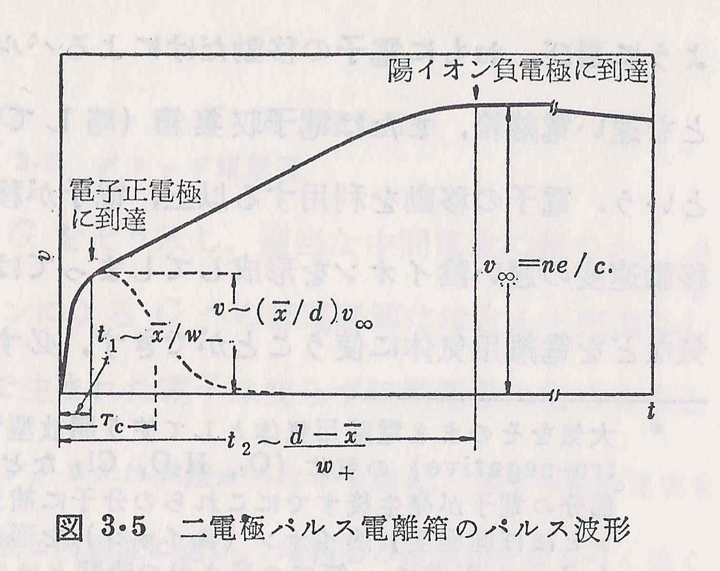
小川岩雄、「放射線」、P99、コロナ社,1988

Slide 5
α線のアノード信号パルス波高分布
小川岩雄、実験物理学講座「放射線」：電離箱、P171、共立出版、1973

Slide 6
グリッド電離箱のα線に依る電子の流動
小川岩雄、実験物理学講座「放射線」：電離箱、P174共立出版、1973

Slide 7
グリッド電離箱のアノード信号波形
小川岩雄、実験物理学講座「放射線」：電離箱、P175共立出版、1973

Slide 8
グリッド電離箱のグリッド信号波形

Slide 9
２重グリッド電離箱の第２グリッド信号波形
「放射線」：電離箱、小川岩雄、共立出版：実験物理学講座

Slide 10
２重グリッド電離箱のグリッド波形 電極に平行に荷電粒子が入射した場合
a’
b’
c’
点線はアノード波形
電荷量の波高
実線は２重グリッド波形
0
0
a
b
c
時間
a’’
b’’
c’’
0時間に荷電粒子が入射
a, b, c は電子が 第1グリッドに到着した時間
a’, b’, c’ は電子が 第2グリッドに到着した時間
a’’, b’’, c’’ は電子がアノードに到着した時間

Slide 11
放射線計測の信号処理の流れ
検出器に入射した放射線の情報を
処理するブロック図の一般的な例
検出器
前置 増幅器
アナログ信号処理
ディジタル信号処理
出力
検出器の出力は 電流パルス
検出器からの電流パルスを電圧パルスに変換
取得したい 物理量を最適化して電圧パルスに変換した後にAD変換を行う
ディジタル信号に変換された物理量に対して分類、分析などの処理を行う。
結果を出力装置に出力して人が測定結果を利用する。

Slide 12
それぞれのブロックの機能
検出器
入射した放射線のエネルギー損失量に対応した電荷パルス又は光パルスを出力する。 光パルスは光電変換素子で電荷パルスに変換して出力する。 電荷パルスは入射した放射線と検出器の相互作用に関する情報を持っている。
入射した放射線の E, dE/dx, 入射時刻、 入射位置、 ・・・
前置増幅器
検出器からの電荷パルスは前置増幅器で電流又は電荷に対応した電圧に変換する。 検出器からの信号の検出限界は前置増幅器の雑音特性で決まる。
電荷パルスの立ち上がり部分には入射放射線と検出器の相互作用に関する情報が含まれている。
前置増幅器の特性で実験の成否が決まる。
検出器の特性、構成、に対応して様々な前置増幅器が開発されているが自分で開発しないと最適な物は得られない。

Slide 13
検出器の等価回路
検出器の静電容量
電流源
出力電圧

Slide 14
前置増幅器の入出力特性
入力信号
電圧 ： 電圧増幅器
電流 ： 電流増幅器
電荷 ： 電荷有感増幅器
出力信号
電圧
入力信号に比例した出力電圧に変換する。
電流
入力信号に比例した出力電流に変換する。
この形式の前置増幅器は一般的ではない。

Slide 15
前置増幅器の入出力機能
入力
出力
伝達関数
電圧
電流
電荷
電圧
電流
インパルス応答

Slide 16
それぞれのブロックの機能
アナログ信号処理
前置増幅器からの微少な信号電圧をAD変換可能な大きさの電圧に増幅する。
前置増幅器でパイルアップした信号電圧を独立した電圧パルスに波形整形する。
信号対雑音比を最適化する。
着目する物理量に対応した電圧パルスに変換する。
アナログ信号処理では内部雑音及び外部雑音の影響を受け易い。
ADCでアナログ信号電圧をディジタル数に変換する。
ディジタル信号処理
ADCでディジタル化された信号を分類、分析、積算などの様々な処理を施して目的とする物理量を取得する。
ディジタル信号処理で信号対雑音比の最適化も行える。
ディジタル信号処理では雑音の影響を受けにくい。
ディジタル化された数値の分解能はその数値の桁数で決まる。
量子化雑音

Slide 17
出力
ディジタル信号処理の結果を蓄積、表示。
結果をディスプレイ装置や印刷機に出力して人に認識させる。
結果を記録装置や記憶装置に蓄積して保存する。
結果を他の装置に伝えてその装置を操作る。
ディジタル信号処理された結果は出力しなければ無価値。
人や他の装置に認識されない結果は結果が無い事と同じである。
ディジタル信号処理では出力をどの様にするかを含めて行う。
出力は結果の再利用や再加工を考慮して行う。

Slide 18
電子回路の構成要素
アナログ信号処理とディジタル信号処理
アナログ信号処理の役割
検出器からの信号を目的とする物理量を表す電圧信号に変換と増幅
検出器でパイルアップしている信号を独立した信号に波形整形
信号対雑音比の最適化
アナログ信号処理は基本的には線形処理
ADCでディジタル信号に変換
ディジタル信号処理の役割
ディジタル数値で表された物理量の分類、分析、集積、記憶、結果の出力
ディジタル数値の演算処理では桁数で定まる誤差を伴う。
信号は伝搬する毎に雑音により誤りが生じる。ディジタル数では誤りを検出、訂正が可能ですが処理コストが増加する。 誤り訂正機能を持たせると誤りの非常に少ない処理が可能になる。
ディジタル信号処理は非線形処理が容易に行えるので処理の自由度が大きい。
処理の過程と結果の評価を的確に行わないと虚偽の結果を見逃す場合がある。

Slide 19
電子回路の構成要素
アナログ信号処理とディジタル信号処理
アナログ信号処理回路の構成要素
増幅回路
波形整形回路
波高弁別回路
直流増幅回路
電源回路
伝送線路
ディジタル信号処理回路の構成要素
論理演算回路
汎用論理演算集積回路
プログラマブル論理演算集積回路
電源回路
伝送線路

Slide 20
電子回路の構成要素
電子回路で扱う信号
アナログ信号
物理量を表す連続量
電荷、電圧、電流、時間で表された連続量
アナログ信号の出力の方法は限られている。
アナログ信号の分解能は又は検出限界は信号対雑音比（S/N)で決まる。
アナログ信号は回路要素を通過する毎にS/Nが劣化する。
S/Nは入力端に換算して評価又は比較する。
前置増幅器の入力端の雑音源がシステムの主要な雑音源。
ディジタル信号
二値又は多値の不連続量
複数の桁で信号の値を表示
ディジタル信号の値はADCでアナログ量を不連続で有限の桁数に変換した値
ディジタル信号は伝送線路及び論理回路を通過する毎にある確率で誤りを生じる。
ディジタル信号は使用する論理回路の種類によって論理を表示する信号電圧が異なっている。
異なる種類の論理回路を混在して使用する場合は論理レベルを変換する論理レベル変換回路を使用する

Slide 21
電子回路の構成する部品
アナログ及びディジタル信号処理回路の部品
アナログ信号処理回路で使用する部品
能動素子 ： FET、トランジスター、ダイオード、アナログ集積回路
受動素子 ： 抵抗、コンデンサー、インダクター
機構部品 ： プリント基板、コネクター、絶縁端子、スウィッチ、・・・
ディジタル信号処理回路で使用する部品
能動素子 ： FET、トランジスター、ダイオード、論理集積回路
受動素子 ： 抵抗、コンデンサー、インダクタ
機構部品 ： プリント基板、コネクター、絶縁端子、スウィッチ、・・・

Slide 22
電子回路のシミュレーション(SPICE) SPICEの機能と限界
SPICEとは
原型はFORTRANで書かれた回路の動作をシミュレーションするソフト
回路を部品単位の機能ブロックに分解して回路図通りに相互に結合した回路モデルを作る。
各ブロックはその機能を記述する厳密な等価回路で構成される。
入力信号に対する時間変化を各ノードが時間に対する電圧と電流の変化の様子をゼロ時間から終わりの時間まで順次計算してファイルに記録する。
入力信号に対する周波数変化を各ノードが周波数に対する電圧と電流の変化の様子を開始周波数から終わりの周波数まで順次計算してファイルに記録する。
ファイルに書かれた結果の表示は別の表示ソフトで行う。

Slide 23
電子回路のシミュレーション(SPICE) SPICEの機能と限界
原型のSPICEでは回路図をテキストで記述しているので回路の入力は容易ではない。
回路図をSPICEに入力とするための入力支援ソフトウエアー
SPICEの出力ファイルから指定したノードの波形を表示したりグラフ化する出力支援ソフトウエアー
現在は用途に合わせて入力、出力の方法や素子のモデルを揃えて色々な名前を付けて市販されている。
回路図と実際の回路の違い。
実際に使用する素子の特性とSPICEモデルの差
回路図に記述されていない浮遊素子の影響
発振をシミュレーションするのは困難

Slide 24
演算増幅器のSPICEモデルの例
* CONNECTIONS: NON-INVERTING INPUT
* | INVERTING INPUT
* | | POSITIVE POWER SUPPLY
* | | | NEGATIVE POWER SUPPLY
* | | | | OUTPUT
*
.SUBCKT THS4304 IN+ IN- Vs+ Vs- OUT
*
*INPUT*
Q1 04 114 011 NPN_IN 10
Q2 05 IN- 012 NPN_IN 10
R1 021 011 75
R2 021 012 75
I1 021 022 DC 1.6m
I2 06 01 DC 1.6m
V1 022 Vs- 1.6
C1 0 IN+ 1.5p
Q3 013 114 02 PNP_IN 10
Q4 014 IN- 03 PNP_IN 10
R3 02 01 75
R4 03 01 75
V2 Vs+ 06 1.6
C2 0 IN- 1.5p
* OFFSET AND BIAS CURRENT*
Vio IN+ 114 500u
IBIAS+ 0 IN+ 7.25u
IBIAS- 0 IN- 6.75u
*Z NODE*
Q5 07 07 04 PNP 5
Q6 08 07 05 PNP 5
R5 04 Vs+ 75
R6 05 Vs+ 75
I3 07 023 DC 0.8m
V3 023 Vs- 3.8
C5 08 Vs+ 1.1p
C4 Vs- 08 1.1p
R13 08 Vs+ 400k
Q7 015 015 013 NPN 5
Q8 08 015 014 NPN 5
R7 Vs- 013 75
R8 Vs- 014 75
I4 024 015 DC 0.8m
V4 Vs+ 024 3.8
R14 Vs- 08 400k
*VOLTAGE LIMIT*
Q16 08 08 28 NPN 5
V16 Vs+ 28 1.75
Q18 08 08 38 PNP 5
V18 38 Vs- 1.75
*FREQUENCY SHAPING*
E1 09 0 08 0 1
L1 09 010 1.5n
R15 010 016 25
C3 0 016 3.5p
*OUTPUT BUFFER*
Q9 Vs- 016 017 PNP 5
R9 025 Vs+ 125
I5 025 017 DC 2m
Q11 Vs+ 017 019 NPN 100
R11 OUT 019 4
Q10 Vs+ 016 018 NPN 5
R10 Vs- 026 125
I6 018 026 DC 2m
Q12 Vs- 018 020 PNP 100
R12 020 OUT 4
.MODEL NPN_IN NPN KF=1E-12
.MODEL PNP_IN PNP KF=1E-12
.MODEL NPN NPN
.MODEL PNP PNP
.ENDS
*$

Slide 25
P-SPICEの回路図入力の例
Circuit Simulator
OrCAD Pspice Tutorial Guide

Slide 26
P-SPICEの出力グラフの例
Circuit Simulator
OrCAD Pspice Tutorial Guide

Slide 27
次回の講義内容（予定）
回路の構成要素
受動素子と能動素子
受動素子
抵抗（R)
コンデンサー（C)
コイル（L)
能動素子
真空管
ダイオード（D)
バイポーラトランジスター（Tr)
電界効果トランジスター（FET)
その他の能動素子
等価回路

Slide 28
電子回路
放射線計測エレクトロニクスの信号処理の為の
アナログ電子回路の基礎
第二回
村上浩之

